Slide 1
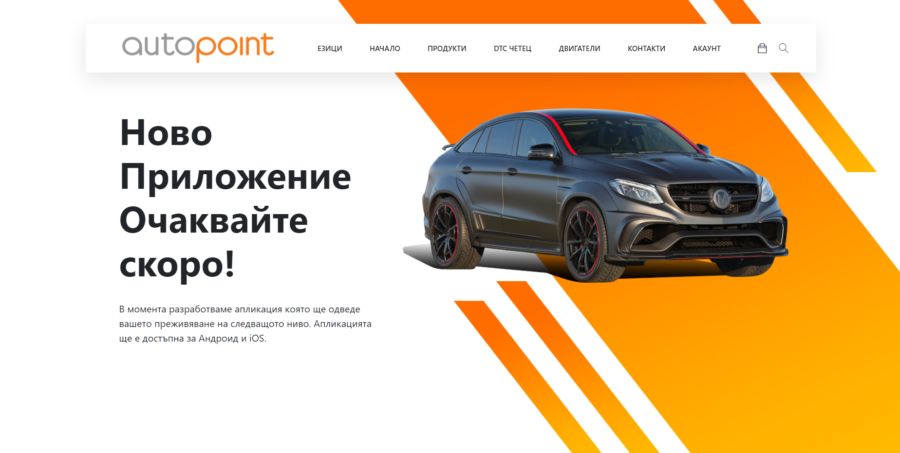
AutoPoint
Магазин за авточасти
Многофункционален електронен магазин

Slide 2
Съдържание
01
Увод
04
Глава 3
05
Глава 4
06
Глава 5
02
Глава 1
Цели и изисквания на приложението
Технологии и концепции
03
Глава 2
Структура на софтуерното приложение
Структура на мобилното приложение
Програмна реализация на всеки от модулите
Ръководство за потребителя на уеб приложението
07
Глава 6
08
Заключение
Ръководство за потребителя на мобилното приложение
Изпълнени цели и задачи

Slide 3
01
Увод
Цели и изисквания на приложението

Slide 4
Цел на проекта
Електронен магазин
Интуитивен дизайн
Специфични дейности
Нива на достъп
Да се разработи многофункционално уеб приложение на електронен магазин
Да се създаде специфичен дизайн и интуитивен интерфейс лесен за разбиране от потребителя
Да съдържа специфични за приложението дейности като DTC четец и спецификации на двигатели
Приложението да поддържа различни нива на достъп – администраторски и потребителски

Slide 5
02
Глава 1
Технологии и концепции

Slide 6




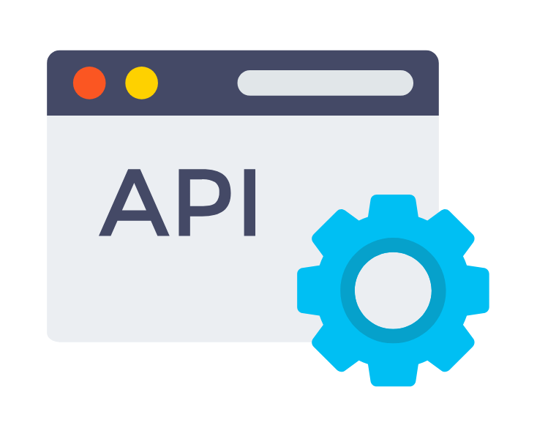
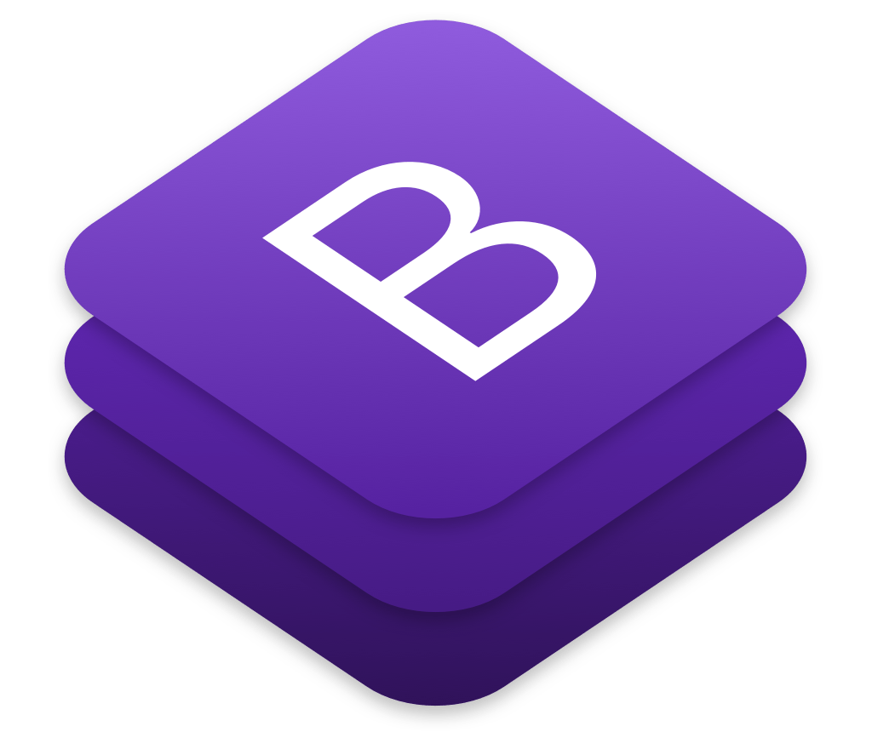




Технологии и концепции
Бази данни
ASP.NET Core
Bootstrap
NuGet пакети
Езици
MVC
Развойни среди
Използвана е интегрирана среда за разработка Visual Studio.
Използвана е интегрирана среда за разработка Android Studio.
API
Информация, която е създадена за лесен достъп, управление и актуализация.
Софтуерна рамка с отворен код.
Интерфейс за програмиране на приложения.
Flutter
Безплатна рамка за front-end разработка с отворен код.
ZIP файл с разширение nupkg, което съдържа компилиран код.
Софтуерен комплект за разработка на потребителски интерфейс с отворен код,
Архитектурен шаблон при програмният дизайн.
Използваните езици са C#, Html, CSS, JavaScript и Dart.

Slide 7
03
Глава 2
Структура на софтуерното приложение

Slide 8
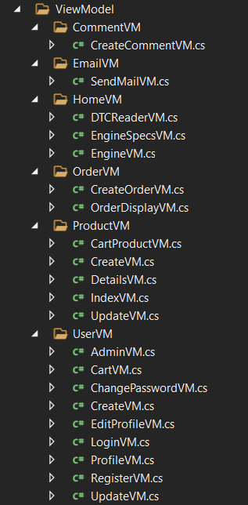
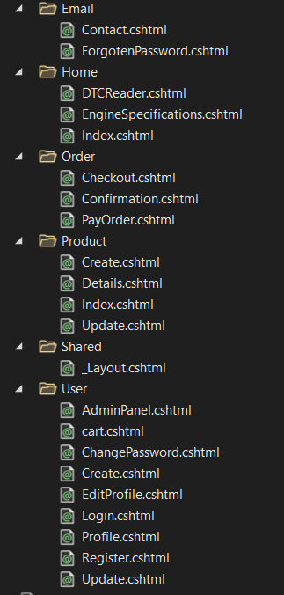
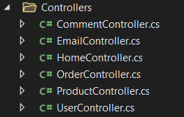
MVC
ViewModel
Views
Controllers

Slide 9
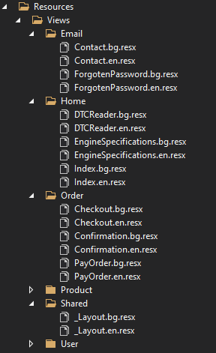
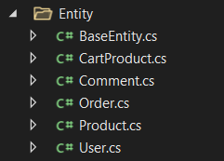



Други папки
Mercury is the closest planet to the Sun
Jupiter is the biggest planet of them all
Entity
Repository
Resourcess
DataBaseAccess
Tools
Despite being red, Mars is a cold place
Saturn is a gas giant and has rings

Slide 10
04
Глава 3
Структура на мобилното приложение

Slide 11
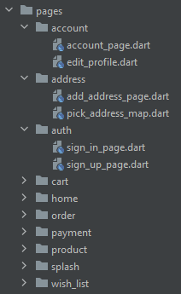
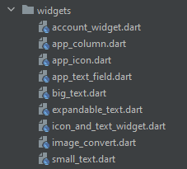
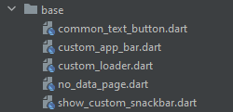
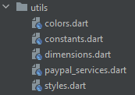

Mercury is the closest planet to the Sun
Jupiter is the biggest planet of them all
widgets
base
pages
utils
routes
Despite being red, Mars is a cold place
Saturn is a gas giant and has rings

Slide 12
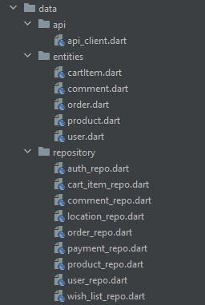
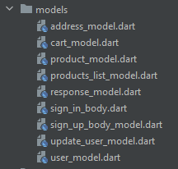
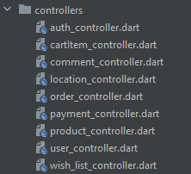

models
data
controllers
helpers

Slide 13
05
Глава 4
Програмна реализация на всеки от модулите

Slide 14
Реализация на уеб приложението
Стъпка 1
Стъпка 2
Интегриране на Bootstrap шаблон
Стъпка 3
Стъпка 5
Изграждане на базата данни
Осъществяване на превеждане на приложението
Стъпка 4
Създаване на файловата структура на приложението
Имплементиране на функционалността

Slide 15
Реализация на мобилното приложение
Стъпка 1
Стъпка 2
Създаване на страниците на приложението
Стъпка 3
Стъпка 5
Създаване на моделите и контролерите
Финализиране на мобилното приложение
Стъпка 4
Избиране и имплементиране на State Management инструмента
Извършване и имплементиране на трудните операции

Slide 16
06 и 07
Глава 5 и 6
Ръководство за потребителя

Slide 17
08
Заключение
Изпълнени цели и задачи

Slide 18
Постигнати цели
Изграден електронен магазин
Имплементиран интуитивен дизайн
Различни нива на достъп
Специфични дейности
Система за разплащане
Услуга за имейли
Вътрешна услуга AutoPointAPI и мобилно приложение AutoPoint Mobile

Slide 19
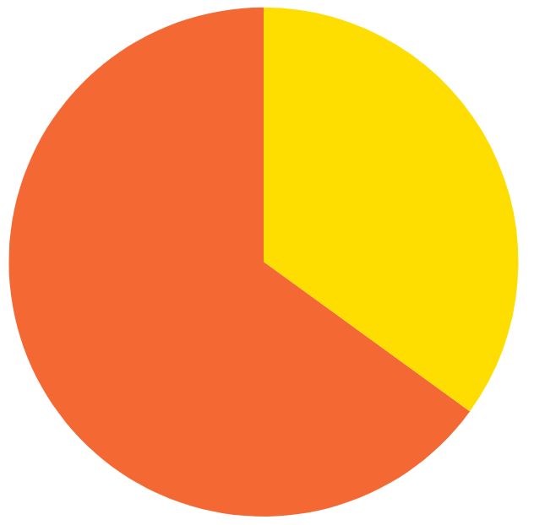
Препоръки за бъдещо развитие
Chat assistant
Чат бот изграден с изкуствен интелект за да заеме ролята на виртуален асистент

Slide 20

Благодаря!
Имате ли въпроси?
Please keep this slide for attribution

